Slide 1




CARRIER ON-TIME PERFORMANCE
PROJECT
Presentato da:
Macrì Domenico
Zappia Giuseppe

Slide 2

01
02
03
Il Dataset
Letteratura
Tecnologie Utilizzate
OVERVIEW
04
05
06
Obiettivi
L’Applicazione
Sfide Principali

Slide 3



01
IL DATASET
DATASET UTILIZZATO
PRE-PROCESSING
Informazioni dettagliate su oltre 6 milioni di voli effettuati negli Stati Uniti nel 2013
Dati completi e pronti per l'elaborazione, minimo pre-processing necessario. Analisi preliminare basata verifiche di consistenza:
6.369.482 righe
110 colonne (dati voli USA, 2013)
Informazioni su:
Ritardi, cancellazioni, dirottamenti
Origini, destinazioni, stati/città coinvolti
Controllo righe duplicate
Identificazione delle Anomalie nei Dati:
Distanze e tempo di volo non positivi
Disallineamenti tra colonne correlate

Slide 4
02
LETTERATURA
01
Ricerca di paper scientifici in merito allo stesso dataset o simili
02
Analisi dei paper selezionati per ricavare informazioni su dati e query principali
03
Adattamento e sviluppo di nuove interrogazioni per l’analisi dei dati
Indagini principali:
Classificazione dei ritardi in base alle cause
Relazione tra coppie di aeroporti per capire come i ritardi si propaghino attraverso la rete
Modelli stagionali e pattern giornalieri nell’occorrenza dei ritardi
04

Slide 5
03
TECNOLOGIE UTILIZZATE
Back-end
Apache Spark tramite PySpark: gestione di grandi volumi di dati
Manipolazione efficiente dei dati (pyspark.sql)
Operazioni di machine learning (pyspark.ml)
Front-end
Implementazione tramite Streamlit, framework Python open-source.
Vantaggi principali:
Interfaccia intuitiva e interattiva.
Visualizzazione dei dati semplificata con widgets.
Caricamento rapido grazie al caching.

Slide 6




ANALISI AVANZATA DEI DATI
Sfruttare il dataset attraverso interrogazioni mirate e significative nell'ambito della data analysis e supporto ad analisi predittive e applicazioni di machine learning
04
PERFORMANCE E OTTIMIZZAZIONE
Sviluppare interrogazioni e interfaccia web-based efficienti, garantendo tempi di risposta ridotti
OBIETTIVI
INTERAZIONE PERSONALIZZATA
Progettare un'interfaccia utente che consenta un'interazione flessibile e personalizzabile con le interrogazioni tramite modulazione dei parametri di ricerca.
ATTENZIONE ALLA VISUALIZZAZIONE
Promuovere un approccio visivo ai dati tramite rappresentazioni grafiche avanzate, incluse mappe geografiche interattive e progress bar

Slide 7
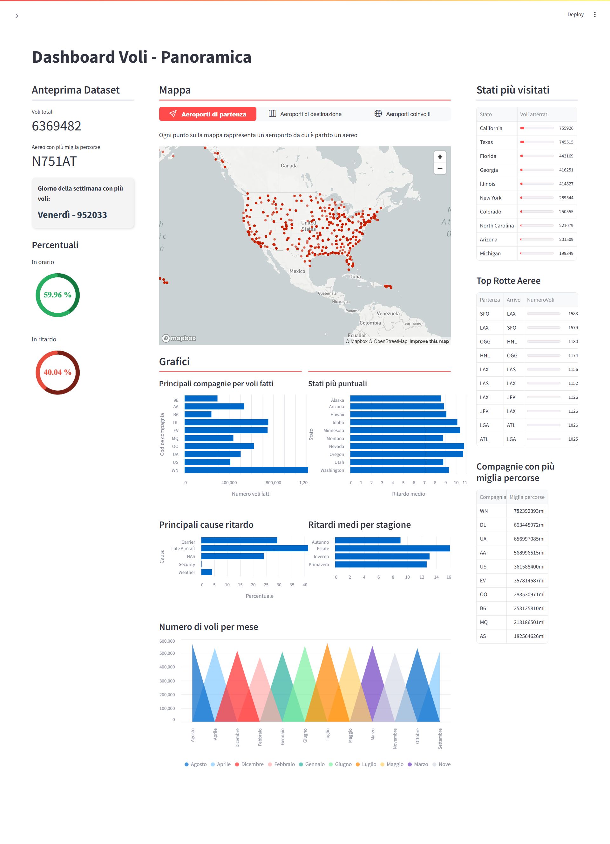
05
L’APPLICAZIONE
HOMEPAGE

Slide 8
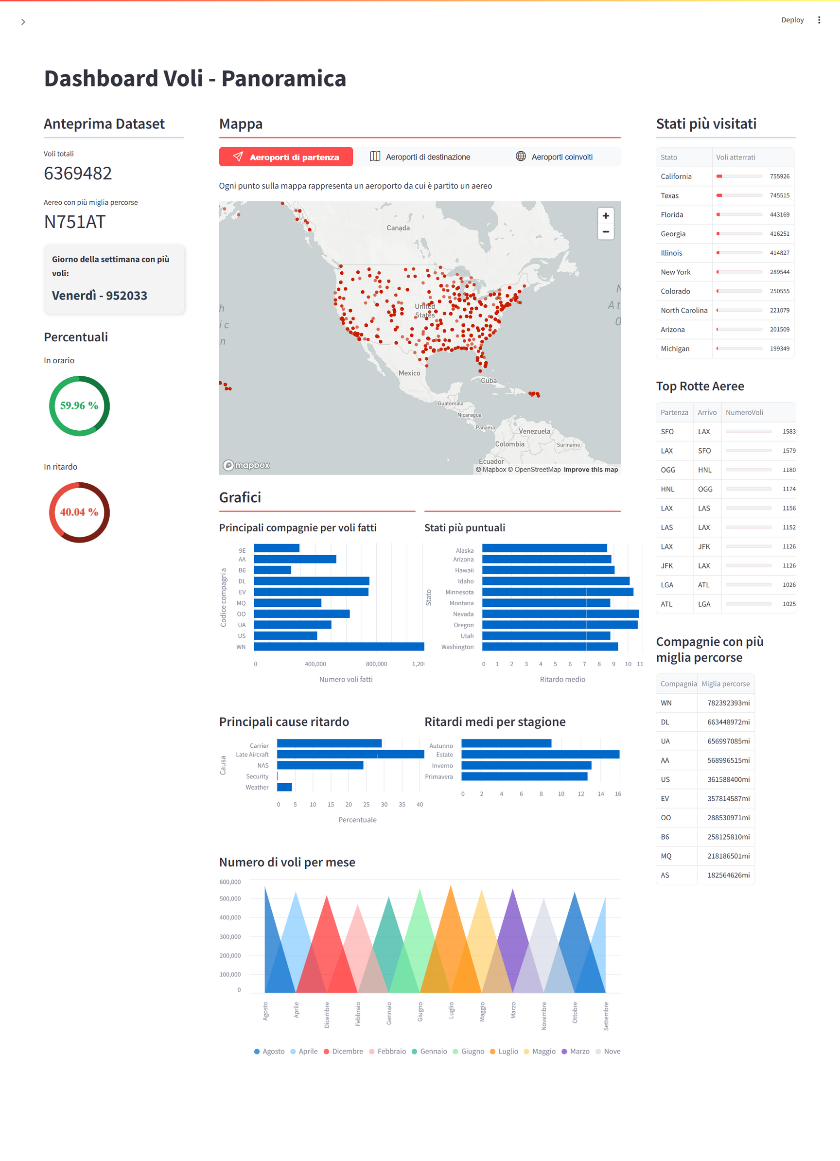
05
L’APPLICAZIONE
HOMEPAGE

Slide 9
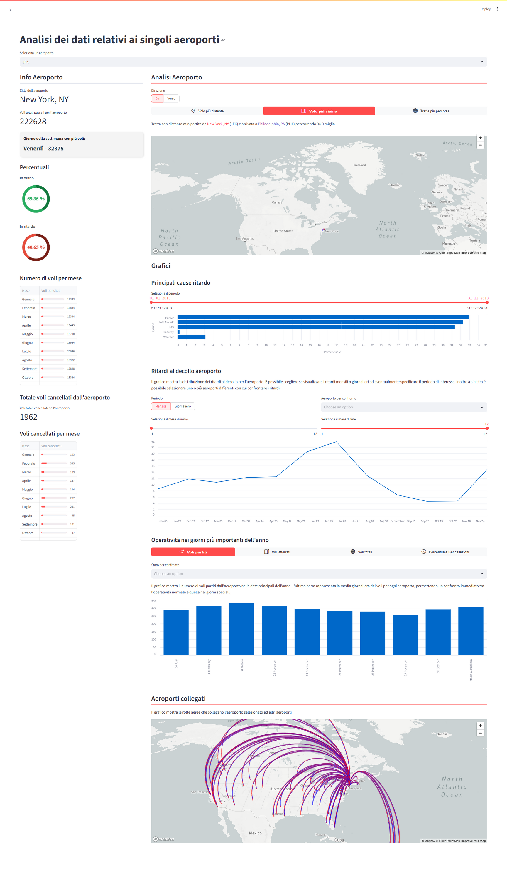
05
L’APPLICAZIONE
AEROPORT
I

Slide 10
05
L’APPLICAZIONE
AEROPORT
I

Slide 11
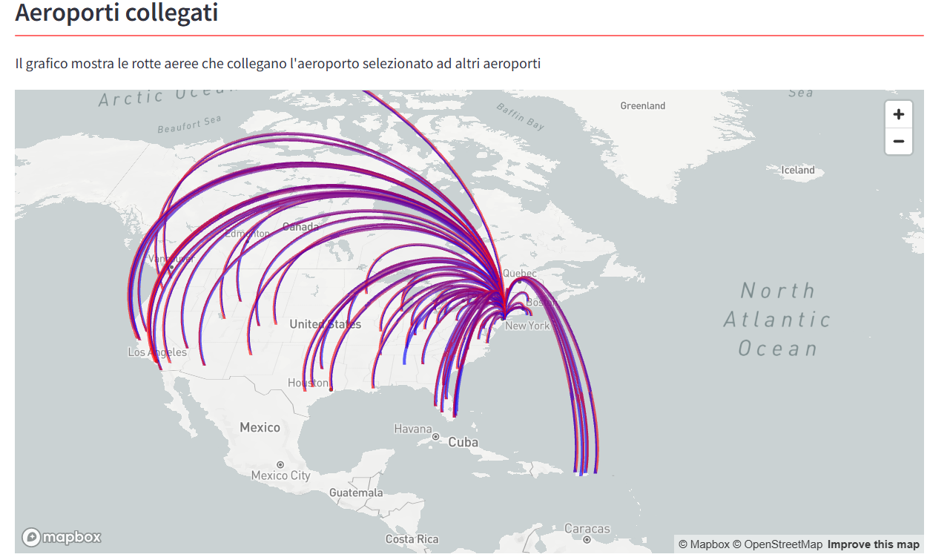
05
L’APPLICAZIONE
AEROPORT
I

Slide 12
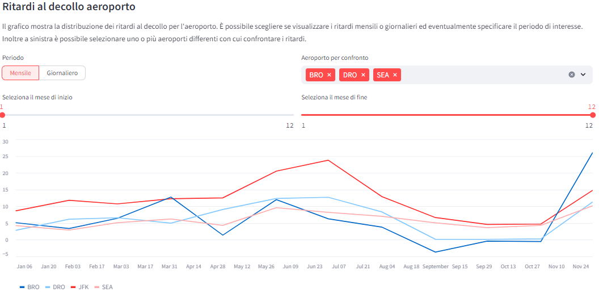
05
L’APPLICAZIONE
AEROPORT
I
INTERATTIVITÁ

Slide 13
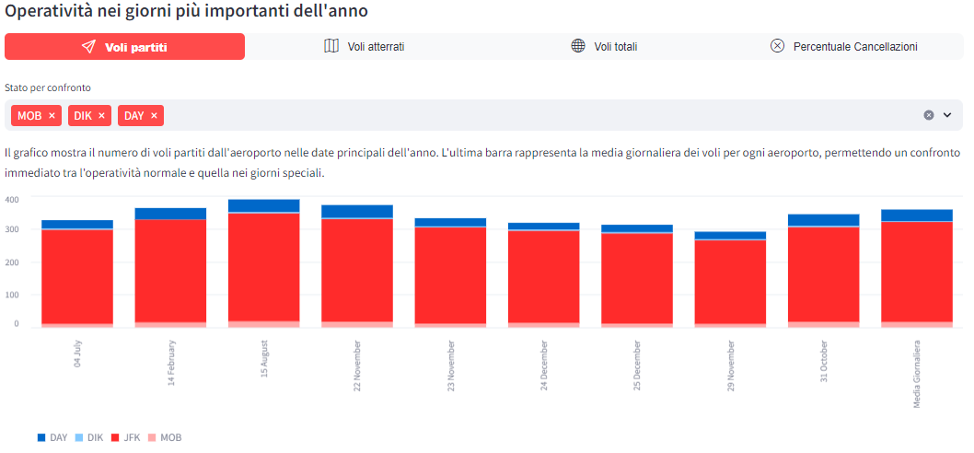
05
L’APPLICAZIONE
AEROPORT
I
INTERATTIVITÁ

Slide 14
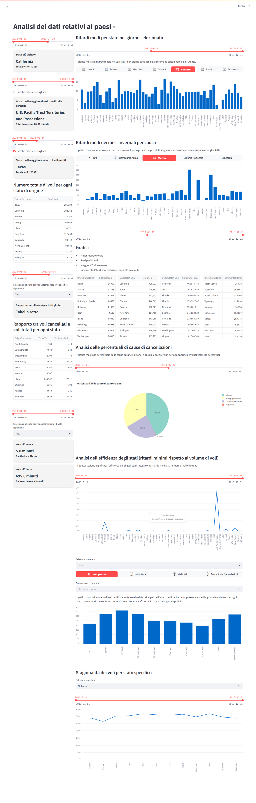
05
L’APPLICAZIONE
PAES
I

Slide 15
05
L’APPLICAZIONE
PAES
I

Slide 16


05
L’APPLICAZIONE
PAES
I

Slide 17
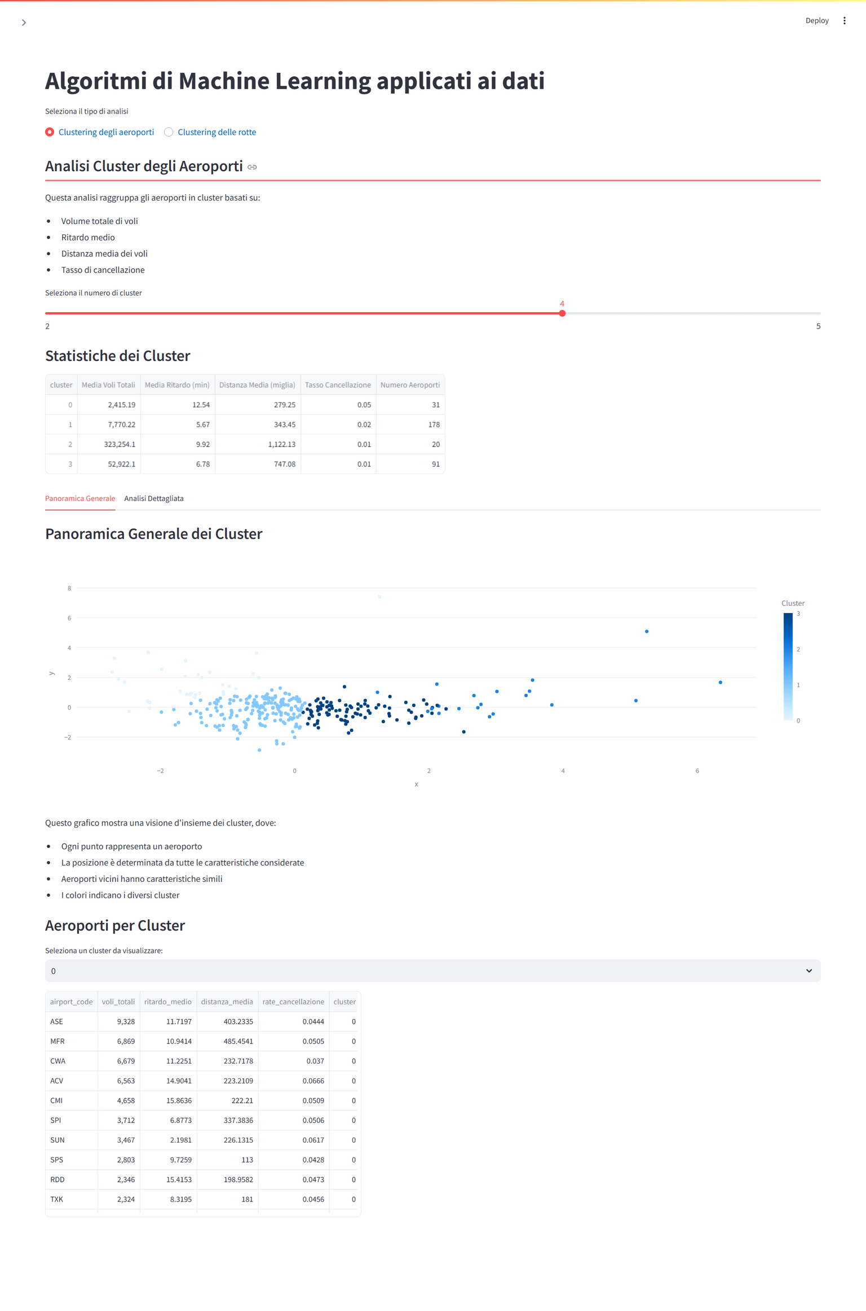
05
L’APPLICAZIONE
I
NTELL
I
GENZA
ART
I
F
I
C
I
ALE

Slide 18
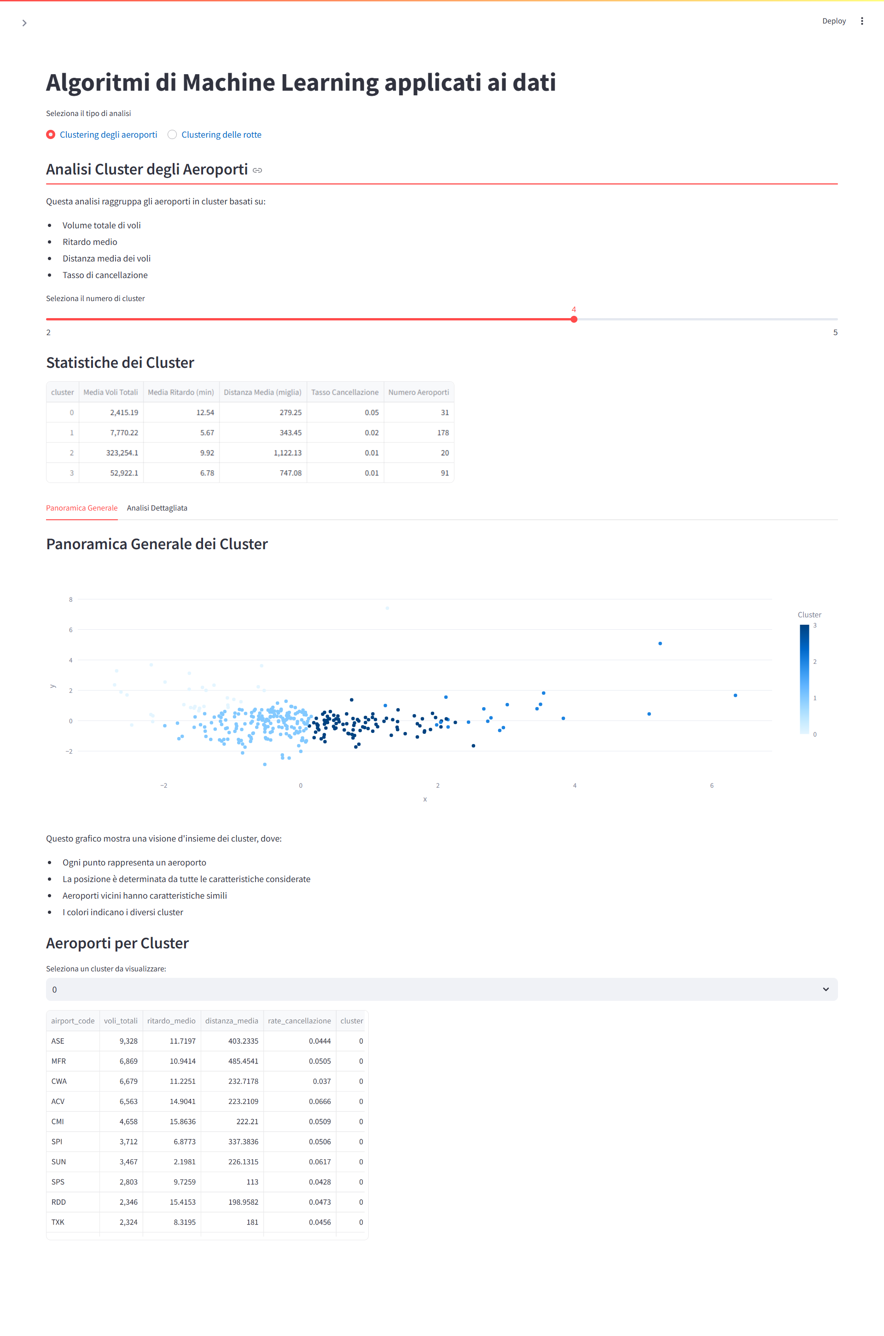
05
L’APPLICAZIONE
I
NTELL
I
GENZA
ART
I
F
I
C
I
ALE

Slide 19
VOLUME DEI DATI
GEOLOCALIZZAZIONE
SFIDE
PRINCIPALI
OTTIMIZZAZIONE DELLE PRESTAZIONI
USER EXPERIENCE (UX)
TEMPISTICHE ED ORGANIZZAZIONE

Slide 20

GRAZIE PER
L’ATTENZIONE

